Slide 1
质疑题专题练习
人教版 复习

Slide 2
新课导入
质疑类试题是近几年中考中经常出现的类型题之一，这类题也答题的方法：1、找出出错的内容（或文字图像）
2、找出相应的物理原理（或知识）
3、利用物理知识进行判断

Slide 3
知识讲解
一、光学
1.小明同学用镜头焦距为10 cm的普通照相机给小芳同学拍照，按快门时手指不小心碰到镜头的一小部分。小明说：“ 这张照片上会有我的指尖的像，需要重新拍”。小明说法对吗？请说明理由

Slide 4
不对，因为照相机的镜头相当于凸透镜，是根据物距大于2倍焦距成倒立缩小的实像的原理制成的。小明的手指触摸到镜头时，手指到镜头的距离小于焦距，成倒立放大的虚像，底片上不成像，所以不会有的指尖的像。

Slide 5
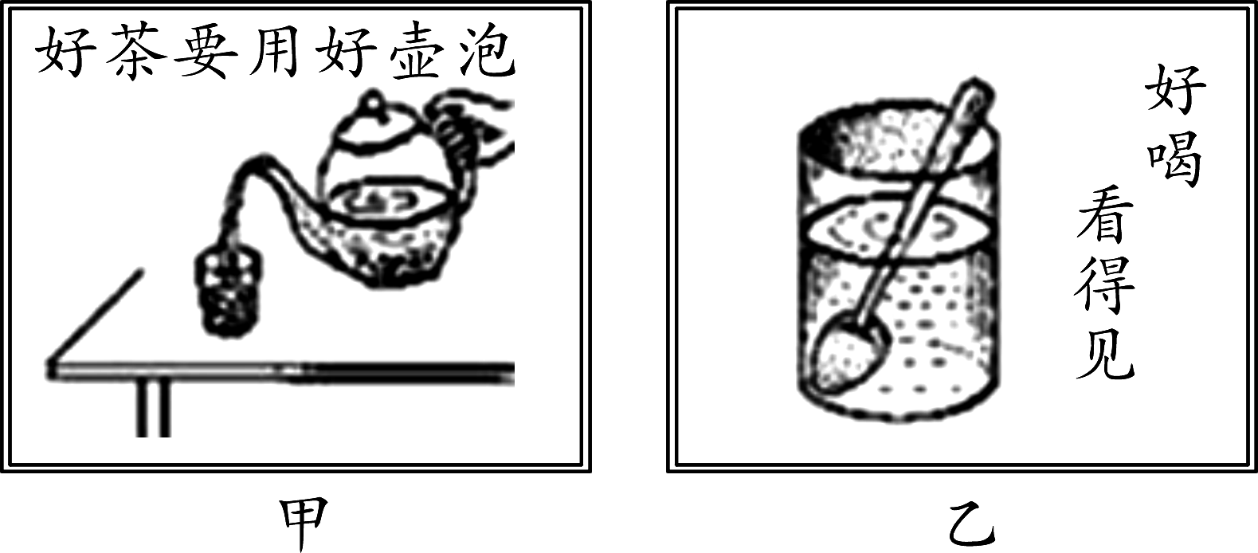
2.我国经济快速发展，很多厂商一改过去“酒香不怕巷子深”的观点，纷纷为自己的产品做广告，但有些广告制作却忽视了其中的科学性．如图的两幅广告中各有一处科学性的错误，请你找出来，并简要说明它违背了什么物理原理或规律．
甲图错误：______________，它违背_______________．
乙图错误：_____________，它违背了________________．

Slide 6
答： (1)壶身水面比壶嘴水面低，茶水却倒出来了 连通器原理
(2)汤匙看起来是直的 光的折射规律
解析：(1)玻璃壶的壶身和壶嘴构成了连通器，连通器里面装有同种液体，液面静止时是相平的；甲图的壶身水面比壶嘴水面低，违背了连通器的原理；
(2)光在从水中斜射入空气中时要发生折射．乙图的汤匙看起来是直的，一点也没有折射现象，违背了光的折射规律．

Slide 7
3、一部科幻电影中有这样的场面：一艘飞船在太空中遇险，另一艘飞船前去营救的途中，突然听到了遇险飞船的巨大爆炸声，然后看到了爆炸的火光。请你给导演指出这个场景中的两处科学性错误：
（1）_____________________________________；
（2）_________________________________________

Slide 8
答：（1）先听到爆炸声，后看到爆炸的火光（光速远大于声速） ；
（2） 听到爆炸声（真空不能传声） 。
分析：（1）太空中没有空气，所以声音不能在真空中传播，因此听不到声音； ②因为声音的传播速度远小于光的传播速度，所以如果能听到声音，也应该先见到火光，后听到声音．

Slide 9
二、热学
1.一名登山运动员登上喜马拉雅山归来，宣称在山上见到了“雪怪”，并在山上当场从外衣口袋里掏出钢笔，迅速画下了“雪怪”的图像．请你从物理学的角度判断：这名运动员__________(选填“说谎了”或“没有说谎”)，支持你的观点的证据是
说谎了 山上温度很低(或低于0 ℃)，钢笔中的墨水已凝固，无法画出“雪怪”的图像.

Slide 10
2. 据电视台报道：某年8月的一天晚上(当时气温20 ℃左右)，厦门市一辆运送液化石油气的汽车发生了交通事故，导致车上气罐内的液化石油气泄露，泄露的液化石油气急剧汽化．消防队员在施救过程中，无意间发现泄露孔附近潮湿的棉纱结了冰．于是消防队员用潮湿的棉纱堵住泄露孔，不一会儿棉纱居然也结了冰堵住了泄露孔，看了这则报道后，小王猜想泄露孔附近的温度应低于0 ℃；而小王的母亲则猜想泄露孔附近的温度仍然为20℃左右．
(1)根据上述报道中描述的现象，你认为________的猜想是正确的，这样猜想的依据是_________________________________________________
(2)请你解释为什么堵泄露孔的棉纱会结冰？

Slide 11
答：(1)小王 潮湿的棉布结冰，而结冰必须是在0 ℃或0 ℃以下
(2)答：液化石油气急剧汽化时大量吸热，导致泄漏附近的温度下降，以致水结成了冰

Slide 12
3、放假，早晨小明帮助妈妈准备早餐，当他从冰箱里拿出冷藏后的火腿，一会儿发现它变湿了，马上用干布擦拭却擦不干，但是在桌面上放置一段时间后火腿自己也会变干 。
答：因为空气中的水蒸气遇到温度低的火腿液化成小水滴附在火腿上（1分），因此火腿变湿了。马上用干布擦拭，由于火腿的温度仍然很低，不断有水蒸气液化，（2分）因此擦不干。当放置一段时间后火腿温度升高，不再有水蒸气液化，小水滴汽化变成水蒸气散发到空气中（2分），因此火腿变干了。

Slide 13
4、一名登山运动员登上喜马拉雅山归来，宣称在山上见到了雪怪，并在雪山上当场从外衣口袋里掏出钢笔，迅速画下了雪怪的图像。请你从物理学的角度判断这个运动员有没有说谎，并说出你判断的理由。
答：支持你的观点的证据是山上温度很低（或低于0℃），钢笔中的墨水已凝固，无法画出雪怪的图像.假如你攀登喜马拉雅山，并在山上发现“雪怪”，如何记录雪怪的图像：使用铅笔.

Slide 14
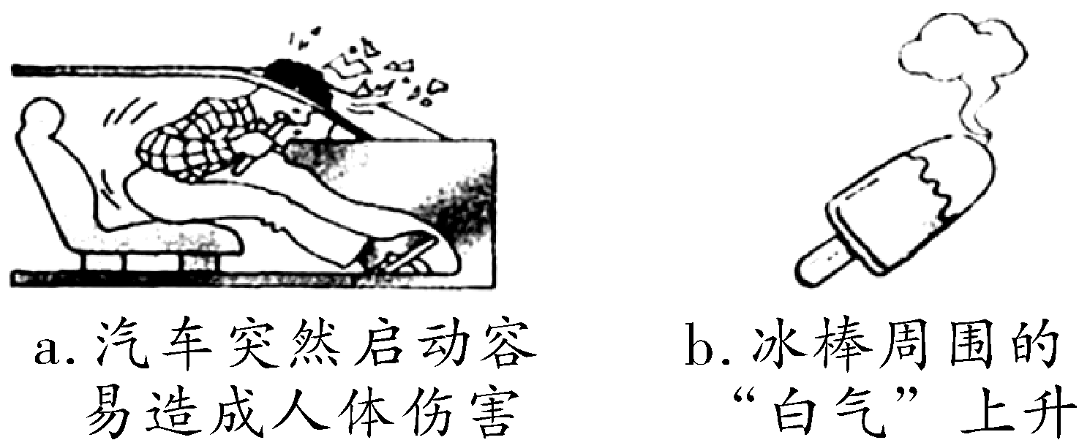
5.如图是从某交通宣传栏和某冷饮厂广告宣传片中选取的．如图所示，请从物理学角度解释广告是否合理，并说明支持你观点的证据．

Slide 15
答：不合理．a图应是紧急刹车时出现的情景，汽车行驶时，汽车和人具有向前的速度，刹车后人的下身随车减速，而上身由于惯性保持原来的运动状态，所以容易撞伤头部造成人体伤害；
b图“白气”应该向下飘．从冰箱拿出的冰棒温度很低，周围的水蒸气遇冷液化形成小水珠，这就是“白气”，又由于水的密度大于空气的密度，因此 “白气”应向下飘．

Slide 16
6.中央二台《是真的吗》节目提出的一个探究问题：刚从冰箱冷冻室拿出的冰棍贴紧舌头，舌头迅速被冻在冰棍上，是真的吗，支持你的观点的证据是
真的，因为，冰棍的温度低于0 ℃,头表面的水遇冷放热凝固成冰.

Slide 17
7.一个寒冷的冬天，天空飘着鹅毛大雪，一个人跌跌撞撞地跑进警察局，他的叙述是这样的：我和朋友正在屋子里围着火炉聊天，一个戴眼镜的持枪男子破门而入，迅速瞄准我的朋友开枪并转身逃跑了．由于前后时间太短了，并且作案人还戴着眼镜，我没留下任何作案人的信息．请你帮助警察分析报案人是否说谎，并做出解释．

Slide 18
答：报案人在说谎；围着火炉，说明室内很暖和，当带着眼镜的人从寒冷的室外闯入温暖的室内时，室内水蒸气遇到冷的镜片液化，眼镜上会立刻蒙上一层水雾，不可能迅速瞄准开枪后并转身逃跑．

Slide 19
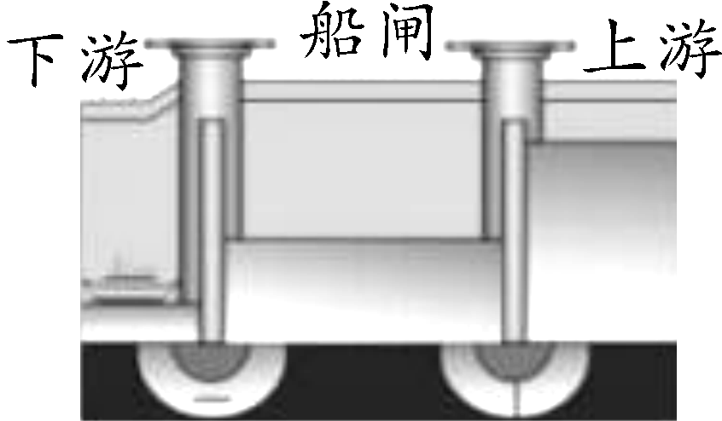
三、力学
1.水力发电站是利用水位差产生的强大水流所具有的动能进行发电的电站，为了使过往船只能顺利从上游通过下游，水力发电站需要设置船闸，如图，船闸中水位能够调节是因为闸室分别和上下游构成了____________，从而具有____________的特点，方便船只安全通过船闸．
连通器 各液面相平

Slide 20
2.在乘坐公交车时，我们常常会遇到如图(图左)所示的情景，报纸、电视、网络等新闻媒体也经常从不同角度对此类事情进行过报道(图右)为了避免这种情况的发生，保证乘客的安全，现在公交车上的语音提示系统会自动提醒大家：“上车的乘客请扶好站稳”．请你用学过的物理知识解释漫画中发生的情景并指出这则报道中的错误．说明为什么“扶好站稳”就能避免这种情况的发生．

Slide 21
答：(1)这是发生在公交车突然刹车(或速度由快突然变慢，或突然倒车)时的情景；当公交车突然刹车时，公交车和乘客的脚同时受到阻力的作用而停止运动，而乘客的上半身因为惯性，继续保持向前的运动状态而向前倾倒．
(2)任何物体都有惯性，惯性只与质量有关，故报道中的“有三名坐在后排的乘客由于突然失去惯性向前急冲而受伤”是错误的，即报道中的错误：“突然失去惯性”．

Slide 22
“扶好站稳”后，当公交车的运动状态改变时，乘客因为手和脚的作用力可以随时改变身体的运动状态，保持与公交车的运动状态一致而不至于摔倒．

Slide 23
3.寒冷的冬夜，已经晚上10∶00，心急如焚的爸妈正等待上学的小明归来．突然，伴随着一阵熟悉的开门声，衣冠不整的小明走了进来，妈妈心疼地问：“咋回事？”小明沮丧地回答：“我站在疾驶的公交车上，突然一只小狗横穿马路，司机紧急刹车，我向后摔了个大跟头”．小明爸爸眉头紧锁，很是不满地说：“儿子，你在说谎”．请你判断小明________(选填“有”或“没有”)说谎，并从物理学的角度说出你判断的依据：

Slide 24
答：有 紧急刹车前，小明和公交车一起高速向前运动，刹车时，小明的脚随车厢由运动变为静止，上身由于惯性仍保持原来高速向前的运动状态，所以刹车时小明会向前倾倒，而不是向后摔倒，所以小明在说谎．

Slide 25
4.在探究杠杆平衡条件的实验中，小宇同学猜想：杠杆平衡条件可能是：动力+动力臂=阻力+阻力臂，经过实验，他获得下面的数据
于是，他认为自己的猜想得到验证，该探究过程合理吗？为什么？
动力F/N | 动力臂l/1cm | 阻力F /N | 阻力臂l2/cm
1 | 3 | 3 | 1
(2)实验探究完成后，小丽在评估与交流过程中，看见自己的结论和大家不一致，就修改了自己是实验数据．这种做法对不对？为什么？

Slide 26
答：①实验只测量一组数据，根据实验数据得出的结论具有偶然性；
②单位不同的两个物理量不能相加．

Slide 27
5、某公共场所为了提醒大家注意地面湿滑，设计了如图所示的提示牌．请你指出该指示牌中所给情境与实际不相符的地方，并运用所学过的物理知识给以解释

Slide 28
答：人应该是向后摔倒的，而图中人是向前摔倒的． 地面有水时，地面的粗糙程度减小，鞋与地面间的摩擦力随之变小； 而人在走路时，鞋与地面之间的摩擦力变小，脚向前运动的速度会就增大，而人的上半身由于惯性还要保持原来的运动速度，人就会向后摔倒．

Slide 29
6.据报道，国外有人利用水的沸点与压强的关系，设计了一种“真空洗衣机”．它不需要洗衣粉就能使常温的水产生大量的气泡，从而达到洗涤的效果．你认为这则报道真实吗？理由是什么？
答：真实可信的 由于气压随压强的减小而降低，真空时水在常温下可以沸腾从而产生大量气泡洗涤衣服．
分析：液体的沸点与液体上方的其他压强有关，液体上方气体压强越大，液体沸点越高；反之，沸点越低．所以当洗衣机内的气体压强减小后，常温下也可以让水沸腾，产生气泡，达到洗涤的效果．

Slide 30
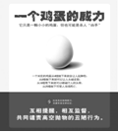
四、功和能
1、如图是一则公益广告：现如今随着入住高楼的人们越来越多，高空抛物的现象也是屡屡发生。高空抛物有非常大的危险性，一个鸡蛋从18楼抛下来就可以砸碎人头骨。请从能量的角度解释高空落下的鸡蛋能砸人伤的原因。

Slide 31
答：重力势能与质量和高度有关，在质量相同时，高度越高，重力势能越大。鸡蛋被举越高，重力势能越大。（2分）下落过程中，更多的重力势能转化为动能，造成的破坏性越大。（2分）

Slide 32
2.如图所示，在整修寺庙过程中，甲和尚将一捆重400N木头提到庙墙上，乙和尚的把一篮重150N的青瓦片提到较高的房檐上，根据以上情景，小红和小明对甲、乙两和尚做功的多少
进行了讨论，小明的观点是：“甲和尚做功
多，因为他用力大”；小红的观点是：“乙
和尚做功多，因为他提起的距离远
”，请你对小明和小红的观点进行评价。

Slide 33
答：两人的观点都错了，因为根据W=FS，做功的多少与F和S有关。两和尚提起的物体的重力已知，但移动的距离不知道，做功多少无法比较。

Slide 34
五、电学
26、普通灯泡冒充节能灯被识破
市民华先生见一中年男子推销“高效节能灯”。该男子称灯泡只有5W，却能发出60W的光亮，每只价格3元。许多围观的市民在看了他的演示后，纷纷掏钱购买，华先生一下买了5只。 昨日，华先生读初中的儿子小晖回家后，对这个节能灯产生了疑问。平时喜欢物理的小晖仔细观察后，认为5W的灯泡灯丝不应该这样粗。他将灯泡拿到街上的电器修理店请维修人员用电流表进行检测，结果发现灯泡的功率却是40W，华先生随即向工商部门举报。执法人员找到仍在叫卖“节能灯”的叶姓摊贩，经询问，叶某承认卖的是普通灯泡。之前他擦掉了40W字样，再用专业工具印上5W的字样，想利用节能的概念促销，没有想到栽倒在一个较真的初中生手里。
（1）为什么“5W的灯泡灯丝不应该这样粗”？
（2）请你说明检测灯泡功率的原理。

Slide 35
答：（1）由公式P=U²/R可知，R=U²/P，因此，功率较大的灯泡，其灯丝的电阻就越小，而电阻的大小与材料、横截面积、长度有关。不同的灯丝其材料是一样的，其长度相差也不大，有较大差别的是灯丝的粗细，灯丝越粗，灯丝电阻越小，所以“5w”的灯泡灯丝的电阻不应该那样粗。（4分）
（2）由P=UI可知，将灯泡跟电流表串联接入220V电路中，只要测出通过灯泡电流的大小，就可以计算出灯泡的电功率。（2分）

Slide 36
2.一天，厂家正在为一种新型电热水壶做宣传．只见宣传广告上写到“HR型”电热水壶效率高、省时、省电，功率仅为700 W，烧开一壶水仅需5 min，是现代家庭必不可少的节能饮水器具．过路的小明买了一个这样的电热水壶，壶身上标有“2.5 L”的字样，回家后灌满初温为20 ℃的水通上电，在一个标准大气压下将水烧开，从而来验证广告的真实性．
(1)请你通过所学过的知识，判断广告的真实性．
(2)你认为不法厂商可能从电热水壶的哪项指标上做虚假宣传？为什么？

Slide 37
(1)解：水的质量：
m＝ρV＝1.0×10³ kg/m³×2.5×10^{－3} m³＝2.5 kg
水吸收的热量：
Q_{吸}＝cm(t－t₀)＝4.2×10³ J/(kg·℃)×2.5 kg×(100 ℃－20 ℃)＝8.4×10⁵ J
电热水壶在5 min内放出的热量：
Q_{放}＝W＝Pt＝700 W×300 s＝2.1×10⁵ J＜8.4×10⁵ J，
由Q_{放}＜Q_{吸}，电热水壶放出的热量根本不可能把水烧开，故该广告不可信；
(2)不法厂商可能从电热水壶的功率指标上做虚假宣传；不法厂商将产品的额定功率在铭牌上故意标低的目的是：给消费者留下产品省电的印象．

Slide 38
六、综合
1.小明一次从网上看到一篇报道，说国外发明了一种完全以太阳能电池为能源的汽车，这种汽车安装一只8 m2的太阳能电池板，最高时速能达到72 km/h.他觉得有点怀疑，于是从网上查到的一些相关数据：在晴朗的白天，地球表面每平方米能接收到太阳辐射的功率为1 kW，太阳能电池的能量转化效率最高约为15%.假设一辆太阳能电池车的质量约为750 kg，车辆行驶过程中的平均阻力约为车重的0.02 倍，太阳能汽车匀速行驶2小时．请你根据以上数据，求：通过计算分析一下这篇报道的真实性．(g取10 N/kg)

Slide 39
答：8 m²的太阳能电池板能接收到太阳辐射的功率为
P＝8 kW＝8 000 W
2小时太阳能电池板能获取的能量：
W＝Pt＝8 000 W×7 200 s＝5.76×10⁷ J
太阳能电池转化的机械能：
W₁＝5.76×10⁷ J×15%＝8.64×10⁶J
太阳能电池车的重力：
G＝mg＝750 kg×10 N/kg＝7 500 N

Slide 40
车辆行驶过程中的平均阻力(即车的牵引力)：
F＝f＝0.02G＝0.02×7 500 N＝150 N
车辆行驶两小时的路程：s＝vt＝72 km/h×2 h＝144 km
车辆行驶两小时做的功：
W₂＝Fs＝150 N×1.44×10⁵ m＝2.16×10⁷ J
W₁＜W₂，所以，获取的太阳能根本不可能供电池车行驶2小时，报道不真实．

Slide 41
课堂练习
一天，在某段市区道路上发生了一起两小车追尾相撞事故．交警询问时，前车司机说：“我的车速很慢，后车突然加速撞了我的车尾，当时我女儿坐在后排，撞车导致她的头撞到了前排座椅背上．”后车司机说：“前车司机在行驶过程中突然刹车，我来不及刹车就追尾撞上了”．请你用学过的物理知识问答：哪个司机在说谎？你判断的理由是什么？请你写出一条交通安全警示语．

Slide 42
答：前车司机在撒谎．如果是后车追尾，前车由于受到撞击会加速向前运动，前车司机的女儿由于惯性还要保持原来的运动状态，头不可能撞到前排座椅背上．
安全警示语：安全带，生命带，请系好安全带！(合理即可)

Slide 43
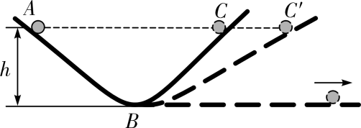
巩固提高
1. 伽利略通过实验分析得出：物体的运动不需要力来维持．如图所示是伽利略斜面实验的过程：一个钢球从斜面的某一高度A处由静止释放，由于它只受重力作用，若没有阻力产生能量损耗，那么它必定到达另一斜面的同一高度C，如果把另一斜面放平缓一些，也会出现同样的情况，达到同一高度C′……如果斜面变成水平面，则钢球找不到同样的高度而会一直保持一种运动状态，永不停止地运动下去．此实验过程中忽略的次要因素是空气阻力和__________________，此实验用到的物理方法是______________．
斜面与钢球间的摩擦力 理想模型法

Slide 44
2.据电视台报道：某年8月的一天晚上(当时气温20?℃左右)，厦门市一辆运送液化石油气的汽车发生了交通事故，导致车上气罐内的液化石油气泄漏，泄漏的液化石油气急剧汽化。消防队员在施救过程中，无意间发现泄漏孔附近潮湿的棉纱结了冰。于是消防队员用潮湿的棉纱堵住泄漏孔，不一会儿棉纱居然也结了冰堵住了泄漏孔。看了这则报道后，小王猜想泄漏孔附近的温度应低于0?℃；而小王的母亲则猜想泄漏孔附近的温度仍然为20?℃左右。 （1）根据上述报道中描述的现象，你认为____的猜想是正确的，这样猜想的依据是_____________________________________。
（2）请你解释为什么堵泄漏孔的棉纱会结冰？

Slide 45
答：（1）小王；潮湿的棉布结冰，而结冰必须是在0℃或0℃以下；
（2）液化石油气急剧汽化时大量吸热，导致泄漏附近的温度下降，以致水结成了冰．
分析：（1）由于水的凝固点是0℃，故此时潮湿的棉布结冰，而结冰必须是在0℃或0℃以下，故小王的猜想正确； （2）液化石油气急剧汽化时大量吸热，导致泄漏附近的温度下降，以致水结成了冰；

Slide 46
课堂总结
答题的方法：
1、找出出错的内容（或文字图像）
2、找出相应的物理原理（或知识）
3、利用物理知识进行判断

Slide 47
板书设计
答题的方法：
1、找出出错的内容（或文字图像）
2、找出相应的物理原理（或知识）
3、利用物理知识进行判断

Slide 48
作业布置
小伟看到某参考书的熔点表中干冰的熔点是—500℃，而人类已知的最低温度是—273 ℃，你认为书本上的印刷正确吗？，为什么？
错误，而人类已知的最低温度是—273 ℃，所以干冰的熔点不可能是—500℃

